Slide 1
План «Ост»
Підготував учень 43 групи
Мишко Андрій Сергійович

Slide 2
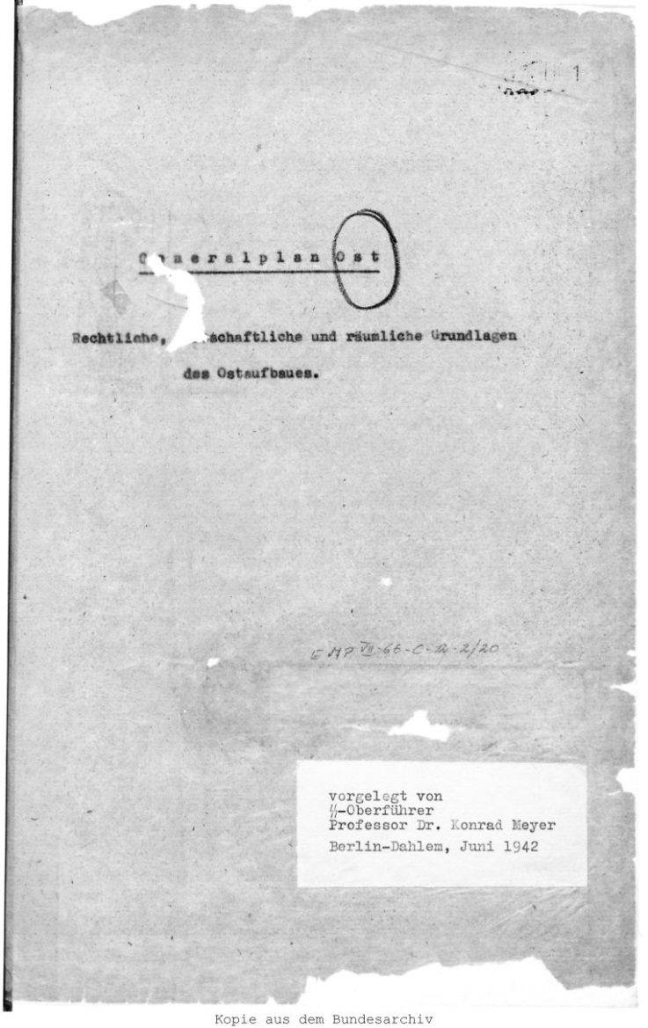
Вступ
Генеральний план Ост ( нім. Ост) - обширна програма закріплення панування німецького рейху в Східній Європі , передбачав примусове виселення з території Польщі та окупованих областей СРСР до 75 - 85 відсотків населення і розміщення його в Західному Сибіру , на Північному Кавказі і в Південній Америці

Slide 3
Відомості про план
Час здійснення : 1939 - 1944 рр.
Жертви : населення Східної Європи та СРСР ( в основному слов'янське )
Місце : Східна Європа , окупована територія СРСР
Характер: расово - етнічний
Організатори та виконавці: націонал - соціалістська партія Німеччини , профашистські угруповання і колабораціоністи на окупованих територіях

Slide 4
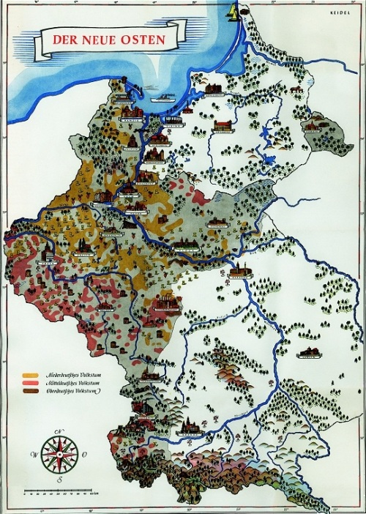
Уривок з " Генерального плану Ост«( Редакція від червня 1942)
Частина С. Розмежування територій поселень в окупованих східних областях і принципи відновлення: Проникнення німецького життя на великі території Сходу ставлять рейх перед нагальною необхідністю знайти нові форми поселення, щоб привести у відповідність розміри території та кількість наявних німецьких осіб .

Slide 5
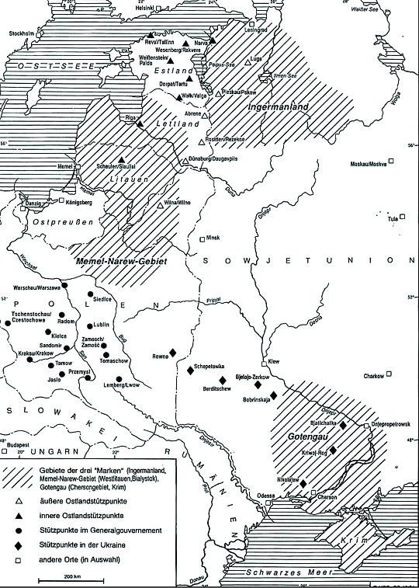
Опис плану
Розроблений в 1941 р. і представлений 28 травня 1942 Оберфюрер СС Мейером - Хетлінгом під найменуванням «Генеральний план Ост - основи правової, економічної та територіальної структури Сходу»
Згідно з планом , слов'яни Східної Європи та європейської частини СРСР , повинні були піддатися германізації ,а частково бути депортованими за Урал або знищені.
За деякими даними , «План " Ост "» був розділений на два - « Малий план»( втілювався під час війни ) «Великий план»(після війни)
Карта германізації

Slide 6
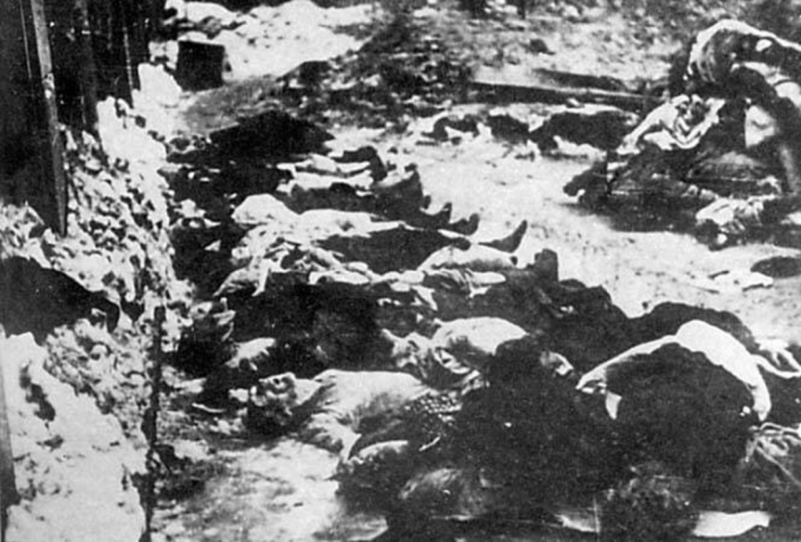
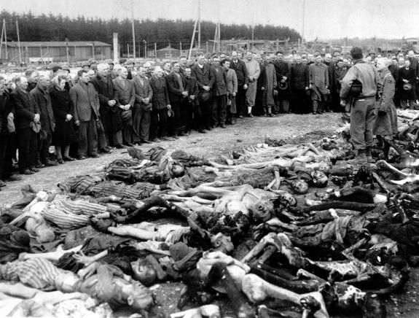
Методи здійснення плану
1 ) фізична винищенням великих мас народу ;
2) скорочення населення шляхом навмисної організації голоду ;
3) зменшення населення внаслідок організованого зниження народжуваності і ліквідація медичного та санітарного обслуговування ;
4 ) винищення інтелігенції - носія і продовжувача науково -технічних знань і навичок культурних традицій кожного народу і низведення освіти до нижчого рівня;

Slide 7
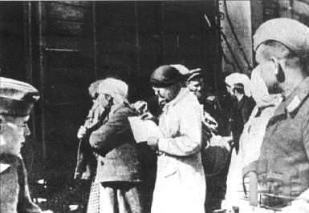
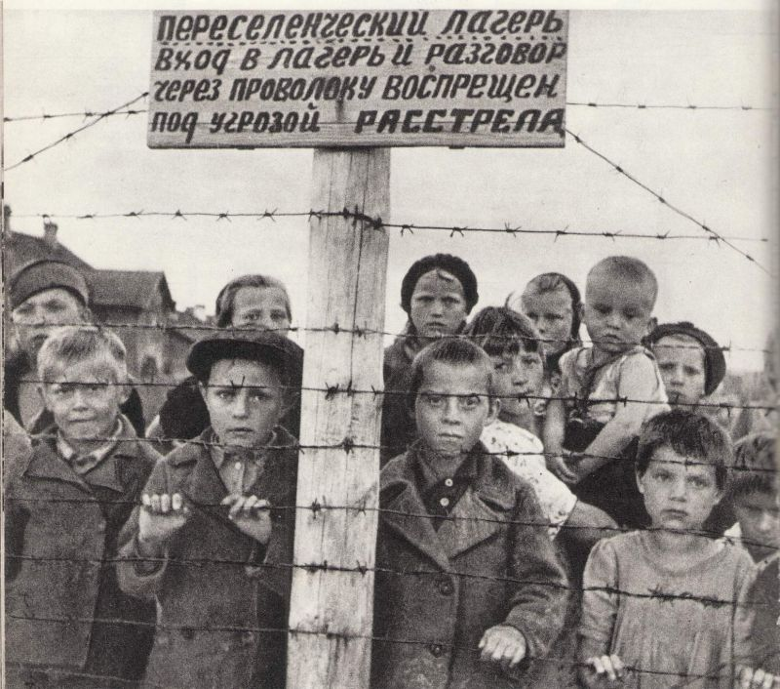
5 ) роз'єднання , дробленням окремих народів на дрібні етнічні групи;
6 ) переселення мас населення до Сибіру , Африку , Південну Америку і інші райони Землі;
7 ) аграризація захоплених слов'янських територій і позбавлення слов'янських народів власної промисловості »

Slide 8
Доля слов'ян і євреїв
Ветцель припускав вигнання десятків мільйонів слов'ян за Урал .
Поляки , згідно Ветцеля , « були найбільш вороже налаштованим до німців , чисельно більшим і тому найнебезпечнішим народом».
Німецькі історики вважають, що план передбачав :
· Знищення або вигнання 80-85 % поляків. На території Польщі повинні були залишатися тільки приблизно 3-4 мільйони чоловік .
· Знищення або вигнання 50-75 % чехів (близько 3,5 млн осіб). Інші підлягали онімечченню .
· Знищення 50-60 % росіян в європейській частині Радянського Союзу , ще 15-25 % підлягали депортації за Урал .
· Знищення 25 % українців і білорусів , ще 30-50 % українців і білорусів підлягали використанню в якості робочої сили

Slide 9
Згідно з пропозиціями Ветцел , російський народ повинен був піддаватися таким заходам , як асиміляція ( « онімечченню » ) і скорочення чисельності через скорочення народжуваності - подібні дії визначаються як геноцид.
З директиви А.Гітлера міністру у справах східних територій А. Розенберг про введення в дію Генерального плану «Ост» (23 липня 1942 р.):
Слов'яни повинні працювати на нас , а в разі , якщо вони нам більше не потрібні , нехай вмирають. Щеплення та охорона здоров'я для них зайві. Слов'янська плодючість небажана ... освіта небезпечно. Досить , якщо вони будуть вміти рахувати до ста ... Кожна освічена людина - це наш майбутній ворог. Слід відкинути всі сентиментальні заперечення. Потрібно управляти цим народом із залізною рішучістю ... Кажучи по -військовому , ми повинні вбивати від трьох до чотирьох мільйонів росіян на рік.

Slide 10
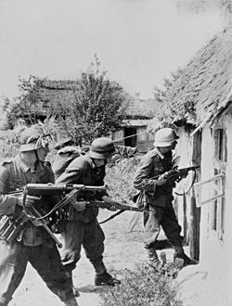
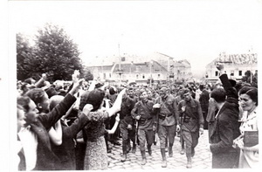
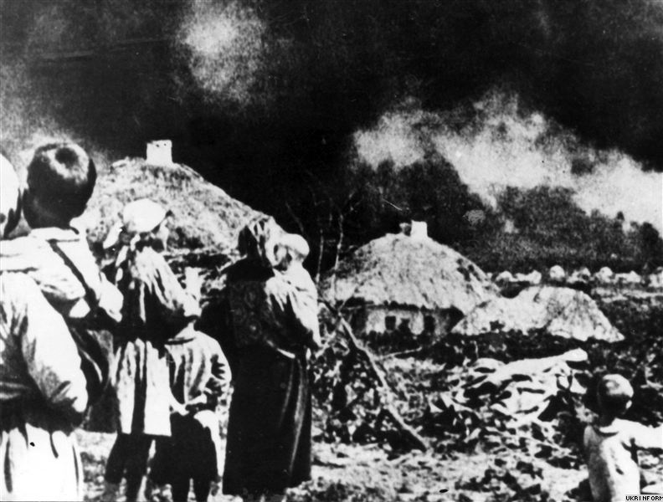
Доля України
Окупанти мали намір знищити високорозвинену промисловість України, а її населення перетворити на рабів. З перших днів окупації усі фабрики і заводи, земля і майно колгоспів і радгоспів оголошувалися власністю гітлерівської Німеччини. Частина підприємств була повернута колишнім власникам. Заробітна плата була дуже низькою.
На базі колгоспів і радгоспів були створені «спільні двори» і державні маєтки
Крім цього, з населення стягувалася величезна кількість різних податків (за будинок, садибу, двері, худобу, свійських тварин - собак і кішок тощо).. Крім офіційних податків, окупанти вдавалися до прямого пограбування населення, мародерства.
Була запроваджена обов'язкова трудова повинність для всього населення, включаючи підлітків від 14 років.
Магазини, ресторани, перукарні обслуговували тільки окупантів.
Розчленування України.

Slide 11
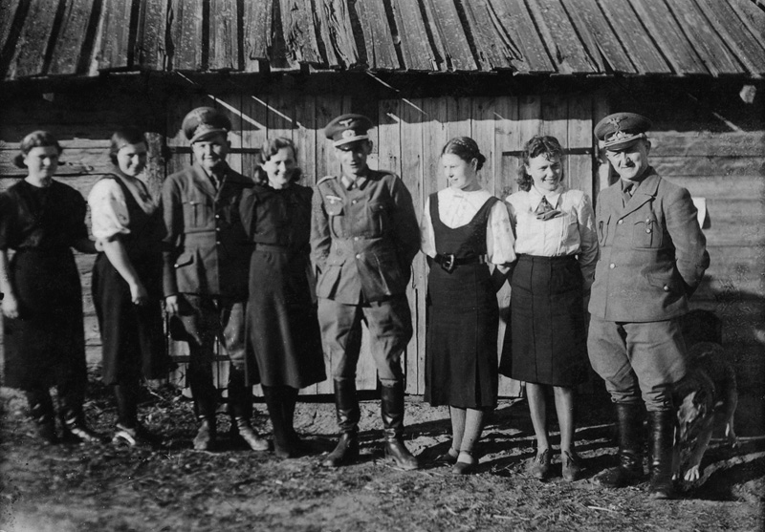
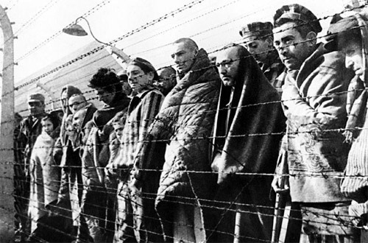
Окупаційний режим залучав до співпраці активістів українського національного руху, сформувавши з них підконтрольне СД «місцеве самоврядування» і поліцію, що використовувалися для збору податків, боротьби з місцевим підпіллям і знищення євреїв.
Масове знищення населення. Основним засобом управління окупованими територіями був фізичний і моральний терор. Військово-поліцейський апарат проводив організоване пограбування населення, створював нестерпні умови, прирікав на голодне вимирання.
В Україні діяло 180 концентраційних таборів. За роки окупації в Україні були убиті і замучено більше 4 млн. цивільного населення і більше 1,3 млн військовополонених, а усього вона втратила 17 млн. чол.
Проводилася кампанія з винищення єврейського населення. Протягом 103 тижнів окупації щовівторка і щоп'ятниці в Бабиному Яру в Києві розстрілювали людей різних національностей, насамперед євреїв.
Військовим чинам вермахту, навіть нижчим, надавалося право розстрілу без суду і слідства.
Увесь час окупації в містах і селах діяла комендантська година. За її порушення мирних людей розстрілювали на місці.

Slide 12
Підсумки
Після закінчення війни , приблизно з 40 мільйонів загиблих слов'янських народів
Більш ніж 30 мільйонів втратив Радянський Союз , загинуло більше 6 мільйонів поляків і понад 2 мільйонів жителів Югославії.
«Ост» , як слід розуміти , мав на увазі також « Остаточне рішення єврейського питання » ( нім. Endlösung дер Judenfrage ) , згідно з яким євреї підлягали тотальному знищенню.
Хоча план і передбачалося запустити на повну потужність тільки після завершення війни , в його рамках , тим не менш, було знищено близько 3 млн. радянських військовополонених.

Slide 13
На території Білорусі нацисти організували 260 таборів смерті і гетто 170. Згідно з сучасними даними , за роки німецької окупації втрати мирного населення Білорусі склали близько 2,5 млн. осіб, тобто близько 25 % населення республіки.
Майже 1 млн. поляків і 2 млн. українців були - в більшості своїй не з власної волі - відправлені на примусові роботи до Німеччини.
Ще 2 млн. поляків з анексованих районів країни були насильно германізуватися .
Жителі , які були оголошені « небажаними за расовими показниками » , підлягали переселенню в Західний Сибір , частина їх передбачалося використовувати в якості допоміжних кадрів у сфері управління регіонами поневоленої Росії .
На щастя , план не вдалося повністю втілити в реальність , інакше нас би вже тут не було.

Slide 14
Дякую за увагу !

